Slide 1

Projet GEN
Jonas Berdoz Fabrizio Beretta Piccoli Valentin Delaye Michaël Sandoz
juin 2010

Slide 2
Sommaire
Introduction
Objectifs
Règles du jeu
Serveur
Client
Jeu
Démonstration
Conclusion
Questions ?

Slide 3
Introduction
Jeu de combat 2D
Jouable de 2 à 8 joueurs en réseau
2 applications :
Client
Serveur

Slide 4
Objectifs
Gestion de projet à 4 pp.
Travail de groupe
Programmation Java
Utilisation de sockets
Utilisation JDBC

Slide 5
Règles du jeu
2 modes prévus
Tous contre tous
Par équipe
But
Eliminer ses adversaires

Slide 6
Serveur
Architecture MVC
Serveur
Informations
Changement d’état
Contrôleurs
Un par client
Envoi d’informations
Décodeur
Protocole
Vues
Console
Graphique

Slide 7
Serveur
Multithreadé
Utilisateurs invités ou authentifiés
Base de données MySQL
Plusieurs parties simultanément
Packages
network
killerbox

Slide 8
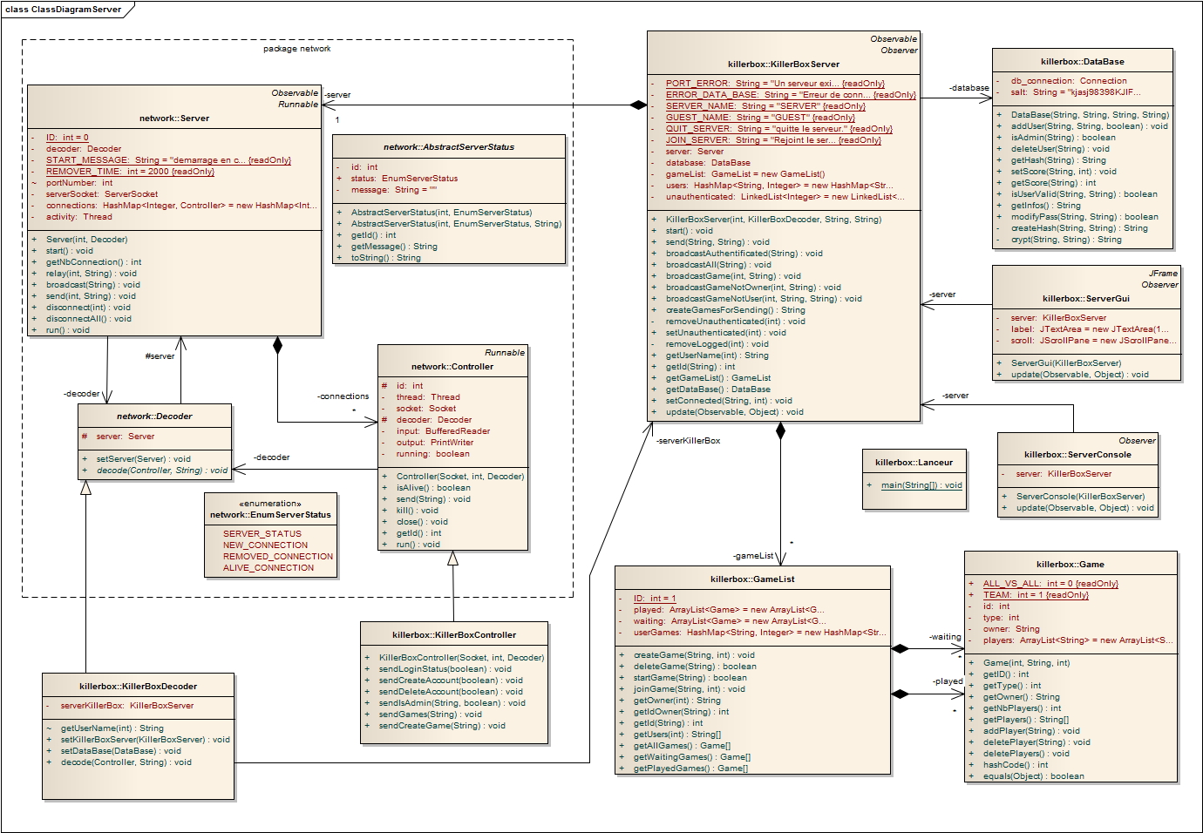

Slide 9
Client
Client
Informations de connexion (port, ip, …)
Contrôleur
Envoyer des informations au serveur
Décodeur
Protocole
Vue graphique

Slide 10
Client
Une fenêtre principale
Différents panels
Packages
network
killerbox.gui

Slide 11
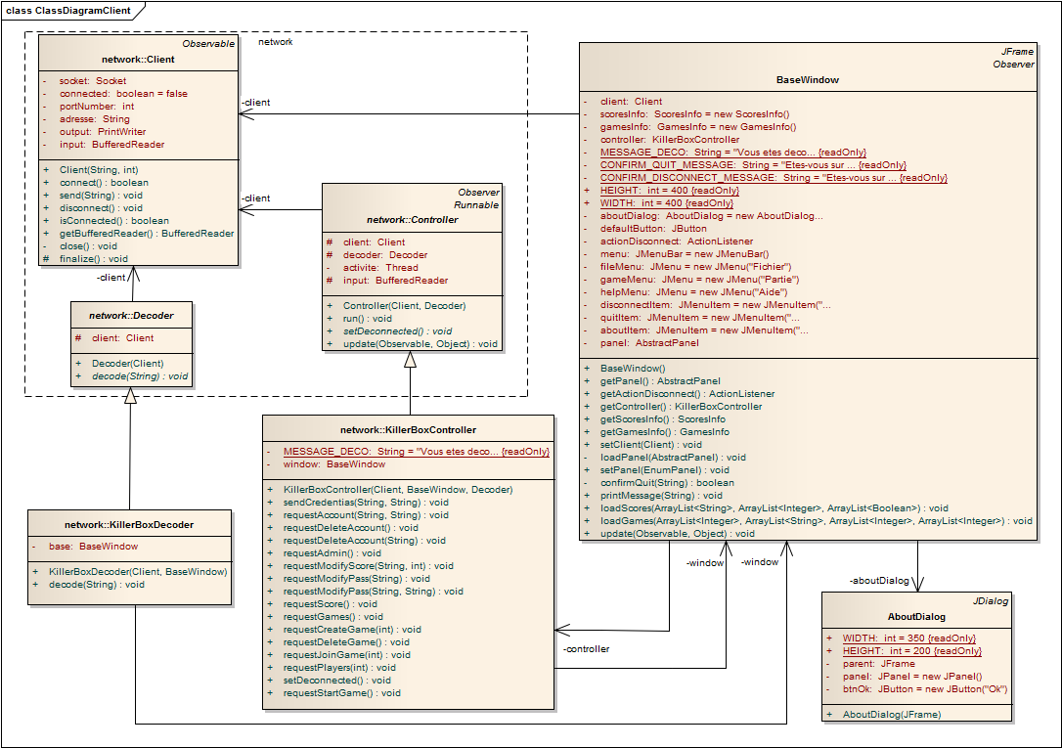

Slide 12
Moteur du jeu
Panel
Carte
Joueurs
Modèle
Contrôleur
Tirs
Messages
Scores

Slide 13

Moteur du jeu
Répartition de la charge de calcul
Tout est calculé et contrôlé sur le client
Serveur broadcast les paquets aux clients d’une même partie
Serveur
Client

Slide 14
Coté créateur
Création du modèle et contrôleur
Choix de la carte de jeu (Background)
Génère une position aléatoire des joueurs
Ordonne aux autres clients de changer de panel
Envoi les données du modèle aux clients
Indique que la partie commence !

Slide 15
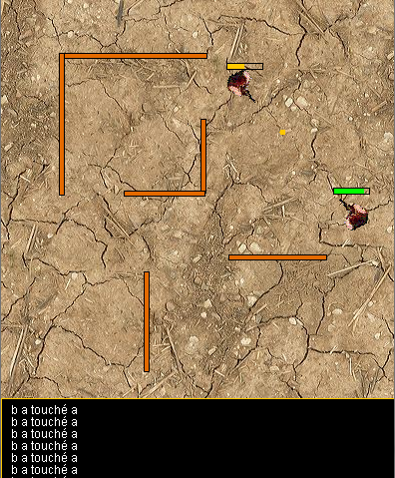
Affichage et actions
2 threads principales
Affichage
Dessine la zone de jeu (modèle)
Carte
Tirs
Joueurs
Messages
Action
Gestion des déplacements
Rotation
Tirs

Slide 16
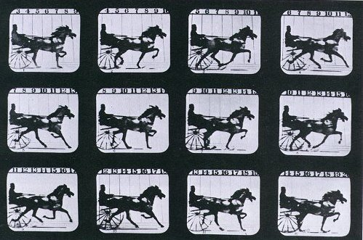
Rafraichissement
25 FPS (Image par seconde)
Télévision (PAL)

Slide 17
Paquets
Type : chaine de caractères
Exemple :
Déplacement
#game#infos#others#positionJoueur#a#244#89#49#2.4172296967820337#
Tir
#game#infos#others#tir#b#2.6158946265454195#10#
Message
#game#infos#message#b a touché a#

Slide 18
Démonstration

Slide 19
Améliorations
Partie en équipe
Nouvelles cartes
Nouvelles armes

Slide 20
Conclusion
Bonne entente dans le groupe
Echange positif de informations
Programmation Client - Serveur

Slide 21

Questions ?

